Slide 1
Nêu giá tiền của các đồ vật trong bài tập 3( trang135)
Bút: Thước: sáp màu: dép: kéo:
Toán:
Làm quen với thống kê số liệu
Kiểm tra bài cũ:
4000đồng 2000 đồng 5000 đồng 6000đồng 3000 đồng

Slide 2
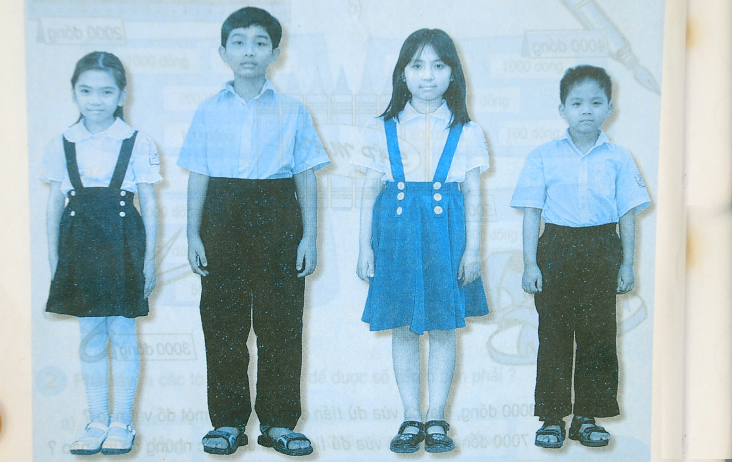
Toán:
Làm quen với thống kê số liệu
Anh Phong Ngân Minh
122 cm; 130 cm; 127 cm; 118 cm

Slide 3
Toán:
Làm quen với thống kê số liệu
Chiều cao của các bạn :
Anh Phong Ngân Minh
Cao 122 cm
Cao 130 cm
Cao 127cm
Cao 118 cm
Dãy số đo chiều cao của các bạn:
122 cm; 130 cm; 127 cm; 118 cm được gọi là dãy số liệu

Slide 4
Toán:
Làm quen với thống kê số liệu
122cm, 130 cm, 127 cm, 118 cm.
Số 122 cm
đứng thứ nhất
Số 130 cm
đứng thứ hai
Số 127 cm
đứng thứ ba
Số 118 cm
đứng thứ tư
Dãy số liệu trên có mấy số?
Có 4 số

Slide 5
Toán:
Làm quen với thống kê số liệu
-Hãy xếp tên các bạn học sinh trên theo thứ tự chiều cao, từ cao đến thấp?
Phong, Ngân, Anh, Minh
Hãy xếp tên của các bạn học sinh trên theo thứ tự chiều cao,từ thấp đến cao?
Minh, Anh, Ngân, Phong
Chiều cao của bạn nào cao nhất?
Phong
Chiều cao của bạn nào thấp nhất?
Minh
Phong cao hơn Minh bao nhiêu cm?
12 cm
Những bạn nào cao hơn bạn Anh?
Phong, Ngân
Bạn Ngân cao hơn những bạn nào?
Anh, Minh

Slide 6
Toán:
Làm quen với thống kê số liệu
Bài tập 1: Bốn bạn Dũng, Hà, Hùng, Quân có chiều cao theo thứ tự là:
129 cm; 132 cm; 125 cm; 135 cm.
Dựa vào dãy số liệu trên, hãy trả lời các câu hỏi sau:
      a)Hùng cao bao nhiêu cm?
Dũng cao bao nhiêu cm?
Hà cao bao nhiêu cm?
Quân cao bao nhiêu cm?
b) Dũng cao hơn Hùng bao nhiêu cm?
Hà thấp hơn quân bao nhiêu cm?
Hùng và Hà ai cao hơn?
Dũng và Quân ai thấp hơn?

Slide 7
Toán:
Làm quen với thống kê số liệu
Bài tập 1: Bốn bạn Dũng, Hà, Hùng, Quân có chiều cao theo thứ tự là:
129 cm; 132 cm; 125 cm; 135 cm.
Hùng cao 125 cm
Hà cao 132 cm
Dũng cao 129 cm
Quân cao 135 cm
Dũng cao hơn Hùng 4 cm
Hà thấp hơn Quân 3 cm
Hùng và Hà : Hùng cao hơn Hà
Dũng và Quân: Quân thấp hơn Dũng

Slide 8
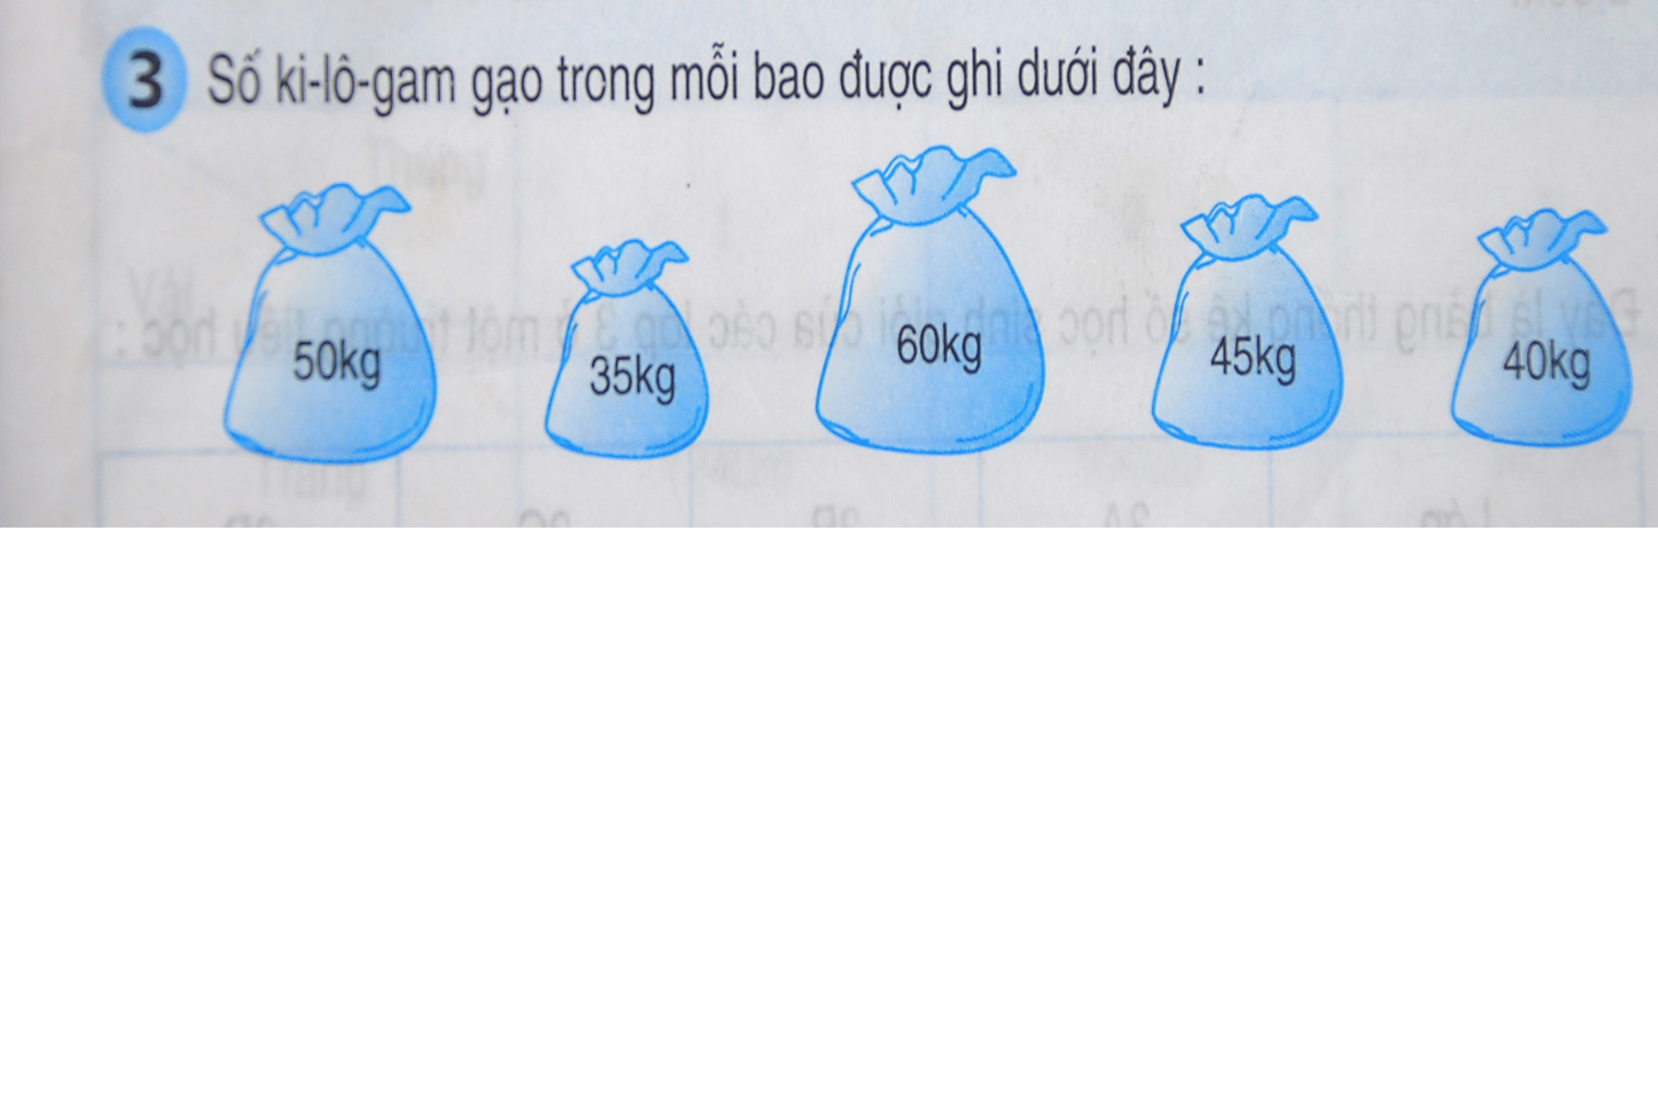
Toán:
Làm quen với thống kê số liệu
Hãy viết dãy số ki- lô- gam gạo của 5 bao gạo trên:
Theo thứ tự từ bé đến lớn:
Theo thứ tự từ lớn đến bé:
a) 35kg; 40kg; 45kg; 50kg; 60kg.
b) 60kg; 50kg; 45kg; 40kg;35kg.

Slide 9
Toán:
Làm quen với thống kê số liệu
Cho dãy số liệu sau:
5; 10; 15; 20; 25; 30; 35; 40; 45
Nhìn vào dãy trên hãy trả lời các câu hỏi sau:
Dãy trên có tất cả bao nhiêu số?
9 số
Số 25 là số thứ mấy trong dãy?
Số thứ 5
Số thứ ba trong dãy số là số nào?
Số 15
Số thứ ba lớn hơn số thứ nhất bao nhiêu đơn vị?
10 đơn vị
Số thứ hai lớn hơn số thứ mấy trong dãy?
Số thứ nhất

